Slide 1


Automação Contacts MicroSip
V 2.1
ERICK CASSIMIRO PEREIRA

Slide 2
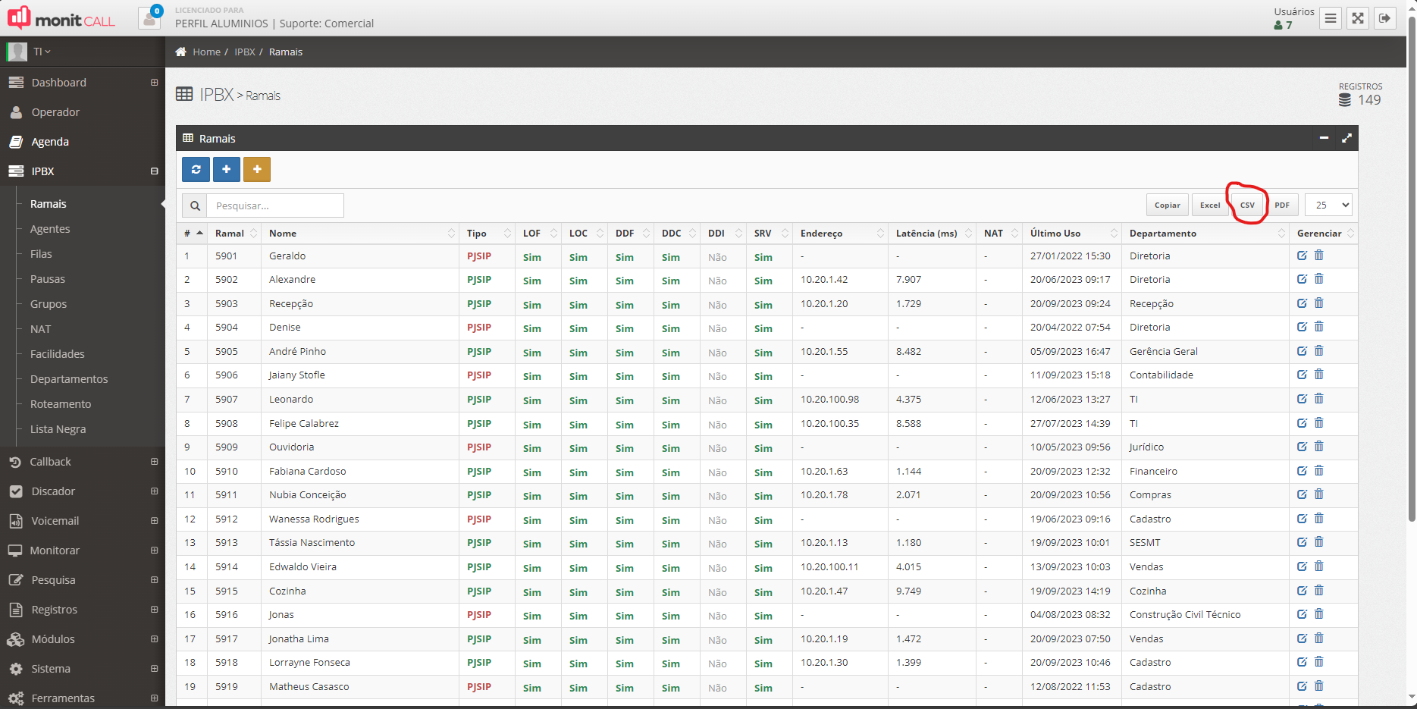

Lista de Ramais.csv
Necessitamos de ter sempre 2 itens no “Publico” para a execução 100% de todo o processo de atualização diária dos contatos.
São eles:
Como adquirimos ambos?
Após entrar no site do monitcall e ir na aba “ramais” clicaremos em csv.
Com isso teremos o arquivo:

Slide 3

MicroSip
Para obter o Comtacts.csv e Contacts.xml iremos executar o arquivo

Slide 4
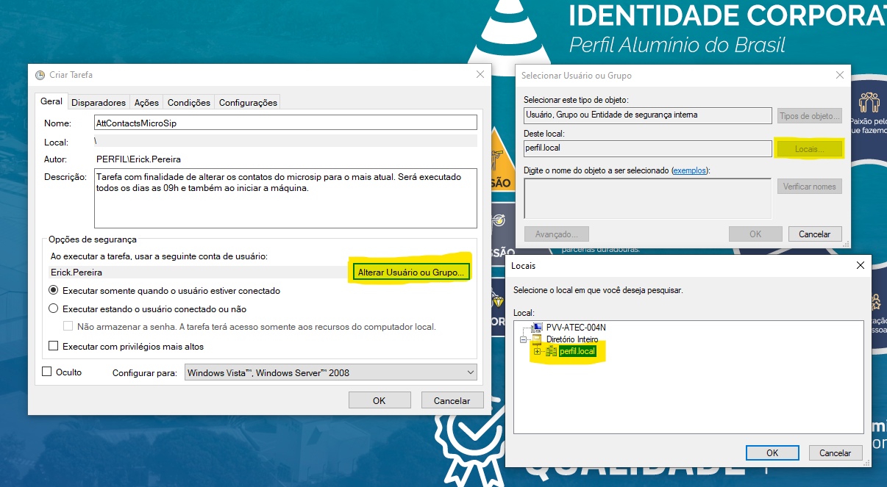

ImportMicropsip.py
O próximo passo é colocar o , na Raiz do Disco local “C”. É importante conferir se a pasta publico está com o diretório “L:\”.
A seguir iremos abrir o agendador de tarefas do Windows ( para usuários normais abrir no modo administrador ) e importar o
Ao Importar irá aparecer o seguinte pop-up.
Precisamos alterar o usuário para um usuário administrador.
Logo após checar na guia “ações” se existe uma ação de iniciar um programa e buscando o ImportMicroSip.py que deixamos na Raiz do “c”.
Após esses passos o programa sera executado de forma automática.

